Slide 1

Teorie a výzkum v oborových didaktikách
VYSVĚTLOVAT
ZDŮVODŇOVAT
spojení teorie a praxe v kontextu vzdělávání učitelů
Tomáš Janík & Jan Slavík
Hodnota pojmu spočívá v tom, co dokáže vysvětlit anebo ovlivnit
K. R. Popper

Slide 2
Obsah prezentace
Význam oborových didaktik v širším kontextu vzdělávací politiky: od kurikulární reformy k produktivní kultuře vyučování a učení
Trans/didaktika jako badatelské prostředí oborových didaktik
Zakotvení didaktiky mezi teorií a praxí: metodika AAA
Shrnutí: Didactica viva – programové teze

Slide 3
Význam oborových didaktik v širším kontextu vzdělávací politiky: od kurikulární reformy k produktivní kultuře vyučování a učení

Slide 5
Východiska pro úvahy o směřování školství
Širší kontext vzdělávací politiky
Analýza současného stavu
  Analýza naplňování Bílé knihy
  Analýza stavu kurikulární reformy
  Zpráva McKinsey
  Zjištění z empirických výzkumů
  ...
Perspektivy směřování
  Strategie 2020 (Hlavní směry vzdělávací politiky...)
  Východiska dalšího rozvoje kurikulárních dokumentů
  ...

Slide 6
Aktéři (síly) ve školství
Státní regulace na vstupu
Autoregulace učitelskou profesí
Řízení základních cílů zvnějšku
Hierarchická autoregulace na úrovni jednotlivé školy
Konkurenční tlak a „ruka trhu“
(Altrichter, 2009, s. 24–25)

Slide 7
Aktéři (síly) ve školství (Altrichter, 2009, s. 24–25)
Státní regulace na vstupu – řízení prostřednictvím regulace vstupu je ústředním prvkem tradičního řízení školských systémů. Tvorba státního kurikula (RVP), jak ji známe v ČR, je typickým příkladem státní regulace na vstupu.
Autoregulace učitelskou profesí – regulace na vstupu je tradičně spojena se značnou mírou autonomie učitelů při aplikaci tohoto „před-řízení“, zvláště pokud jde o otázky výuky. Tradičně je učitelskou profesí řízena zejména oblast výuky, a to v rámci takzvané metodické svobody; perspektivně za začíná učitelům svěřovat i řízení dalších oblastí – např. kurikula s možnými přesahy až k ovlivňování celého školského systémů (pojetí učitelství jako angažované profese).
Řízení základních cílů zvnějšku – tento mechanismus spočívá v definování jasných cílů pro mezi-řízení autonomních škol (např. na základě vzdělávacích standardů), jejichž uplatnění a výsledky jsou ověřovány prostřednictvím různých postupů monitoringu a evaluace, přičemž informace z nich získané mohu být využívány jak pro řízení jednotlivé školy, tak pro řízení na úrovni celého systému.
Hierarchická autoregulace na úrovni jednotlivé školy – různé typy systémové koordinace se mohou odlišovat v tom, do jaké míry lze dílčí součásti systému (např. jednotlivé školy) chápat jako relativně akceschopné organizační jednotky mající vnitřní hierarchii, vedení a odpovídající řídicí nástroje a do jaké míry mohou jako takové jednat. Jde o vedení vedením školy o vnitřní managementem školy apod.
Konkurenční tlak a „ruka trhu“: školské systémy se liší v tom, jakou míru soutěže mezi jednotlivými školami připustí a využijí pro koordinaci systému. Dobře dostupné informace, zvýrazňování odlišností jednotlivých škol, malá míra omezování přístupu do škol a oceňování pro úspěšné – to jsou typické charakteristiky silně soutěžně orientovaných systémů.

Slide 8
EKVALIZÉR GOVERNANCE
státní řízení
na vstupu
autoregulace učitelskou profesí
řízení základních cílů zvnějšku
hierarchická autoregulace
tlak konkurencí
(ruka trhu)
5
5
5
5
5
4
4
4
4
4
3
3
3
3
3
2
2
2
2
2
1
1
1
1
1
0
0
0
0
0

Slide 9
EKVALIZÉR: Proporce vlivu aktérů ve fázi uvedení kurikulární reformy (2005)
státní řízení
na vstupu
autoregulace učitelskou profesí
řízení základních cílů zvnějšku
hierarchická autoregulace
tlak konkurencí
(ruka trhu)
5
5
5
5
5
4
4
4
4
4
3
3
3
3
3
2
2
2
2
2
1
1
1
1
1
0
0
0
0
0

Slide 10
KOMENTÁŘ K PŘEDCHOZÍMU SNÍMKU:
Kurikulární reforma v českém provedení (2005+) sice byla výrazem snahy o řízení cílů a obsahu státem na vstupu, avšak tím, že přišla s myšlenkou kurikula rámcového, resp. dvouúrovňového, a tedy s myšlenkou kurikulární decentralizace a částečné kurikulární autonomie, otevřela cestu k reálnému oslabení státního řízení školství na vstupu. S oslabením státního řízení na vstupu šla ruku v ruce také skutečnost, že základní cílovou kategorií vzdělávání se měly stát klíčové kompetence, které jsou poněkud obtížné uchopitelné.
Idea dvouúrovňového kurikula, vyjádřená sloganem „školy si mohou psát svá kurikula“, byla patrně spojena s předpokladem, že se v systému posílí autoregulace učitelskou profesí na straně jedné a hierarchická autoregulace na úrovni samotných škol na straně druhé (tvorba ŠVP jak prostředek profilování a rozvoje školy).
Naproti tomu řízení základních cílů zvnějšku (např. vlivem mezinárodně srovnávacích výzkumů nebo národního testování) nebylo kolem roku 2005 nijak výrazně přítomné, byť skrytě do jisté míry působilo.
Tlak ruky trhu se mírně zvýraznil – školní vzdělávací programy byly tu a tam pochopeny jako marketingový nástroj, různé soukromé firmy nabídly školám své produkty a služby i v oblasti tvorby kurikula (prozatím nikoliv v masovém měřítku).

Slide 11
EKVALIZÉR: Proporce vlivu aktérů ve fázi vytrácení kurikulární reformy (2011+)
státní řízení
na vstupu
autoregulace učitelskou profesí
řízení základních cílů zvnějšku
hierarchická autoregulace
tlak konkurencí
(ruka trhu)
5
5
5
5
5
4
4
4
4
4
3
3
3
3
3
2
2
2
2
2
1
1
1
1
1
0
0
0
0
0

Slide 12
KOMENTÁŘ K PŘEDCHOZÍMU SNÍMKU:
Pokud bych měl označit časové období, v němuž je posun akcentů nejlépe patrný, označil bych období působení Josefa Dobeše v roli ministra školství (červenec 2010 – březen 2012). Přestože oficiální ministerská rétorika držela kurikulární reformu ve hře, z realizovaných kroků lze usuzovat na její oslabovaní a postupné vytrácení (např. zrušení VÚP, posilování vlivu ČŠI, avizovaná příprava evaluačních standardů a plošného testování). Současně se začalo ukazovat se, že ideje dvojúrovňového kurikula – kurikulární decentralizace a částečné kurikulární autonomie v praxi již tolik netáhnou. Problémem se naopak stal formalismus, do něhož mnohde tvorba školních vzdělávacích programů ve školách vyústila.
Namísto předpokládaného posílení autoregulace učitelskou profesí a hierarchické autoregulace na úrovni samotných škol docházelo vlivem formalismu spíše ke snižování kapacit obou těchto instancí – nejspíše proto, že jim nebyla poskytnuta koncepční systémová podpora (např. kariérní systém pro učitele a ředitele, systém dalšího vzdělávání pedagogických pracovníků provázaný s reformou).
Ve světle slabších výsledků českých žáků v mezinárodně srovnávacích studií PISA / TIMSS je avizováno posílení principu řízení základních cílů zvnějšku – začíná se pracovat na vytváření evaluačních standardů a potažmo na vývoji testování.
Tlak ruky trhu se postupně začíná zvýrazňovat – začíná být stále více patrné pronikání soukromých iniciativ do státního školství.

Slide 13
EKVALIZÉR: Proporce vlivu aktérů (2014+): obávaný scénář vývoje
státní řízení
na vstupu
autoregulace učitelskou profesí
řízení základních cílů zvnějšku
hierarchická autoregulace
tlak konkurencí
(ruka trhu)
5
5
5
5
5
4
4
4
4
4
3
3
3
3
3
2
2
2
2
2
1
1
1
1
1
0
0
0
0
0

Slide 14
KOMENTÁŘ K PŘEDCHOZÍMU SNÍMKU:
Podle scénáře, který nazývám obávaný, dojde v následujících letech k dalšímu oslabení státního řízení na vstupu. Kurikulární politika nebude považována za prioritu – nastavování cílů a obsahů na vstupu bude odsunuto do pozadí.
Oslabí také autoregulace učitelskou profesí a hierarchická autoregulace na úrovni samotných škol, a to nejspíše proto, že těmto dvěma oblastem nebude poskytnuta koncepční systémová podpora a současně budou učitelé a školy zatíženi tolika mimoběžnými úkoly, že se dostanou na hranici akceschopnosti.
Řízení základních cílů zvnějšku výrazně posílí (nejspíše v důsledků šoku z PISA / TIMSS, které poukáží na další propad ve výsledcích českých žáků); zintenzivní se práce na evaluačních standardech a koncepcích testování.
V důsledku toho ve školství obecně posílí princip soutěživosti – ruku v ruce s tím posílí ruka trhu (výrazněji se prosadí stínové vzdělávání).

Slide 15
EKVALIZÉR: Proporce vlivu aktérů (2014+): přijatelný scénář vývoje
státní řízení
na vstupu
autoregulace učitelskou profesí
řízení základních cílů zvnějšku
hierarchická autoregulace
tlak konkurencí
(ruka trhu)
5
5
5
5
5
4
4
4
4
4
3
3
3
3
3
2
2
2
2
2
1
1
1
1
1
0
0
0
0
0

Slide 16
KOMENTÁŘ K PŘEDCHOZÍMU SNÍMKU:
Osobně bych považoval za vhodné, aby v záležitostech školství posílila role státu. Relativně silné státní řízení na vstupu by se mělo projevit zvýrazněním role kurikulární politiky. Právě do kurikulární politiky totiž spadá problematika konstituování školy ve smyslu vymezování její úlohy a funkce, jejich cílů a obsahů (tj. kurikula). Státní řízení cílů a obsahů na vstupu by mělo mít silné expertní zázemí, z něhož by bylo možné reflektovat a vyhodnocovat iniciativy směřující k nastavování cílů zvnějšku (např. vliv mezinárodně srovnávacích studií PISA / TIMSS, vlivy testovacích agentur, vlivy zájmových skupin usilujících prosadit do kurikula určité ideologie a orientace, cíle a obsahy apod.).
Autoregulace učitelskou profesí a hierarchická autoregulace na úrovni samotných škol by mělo výrazně posílit, neboť se jedná o kvalifikované instance, které jsou primárně ustaveny k tomu, aby školství konstituovaly. Vzhledem k tomu, že obě uvedené instance se pod vlivem „úřednického“ řízení a souvisejícího formalismu dostaly na hranici svých kapacit a možností, bylo by třeba posílit je dodáním přídavných kapacit (mentoři, konzultanti) a současně vyvázat je z mimoběžných úkolů (např. tvorba šablon), aby se ve školách zvýšil potenciál pro zvyšování kvality výuky.
V důsledků relativně silného řízení státem, učitelskou profesí a samotnými školami by vliv ruky trhu byl méně výrazný. Regulaci ruky trhu považuji za nezbytnou, neboť průlom tržních principů do školství by vedl k jeho privatizaci a k postupnému vytracení étosu podpory a pomoci prostřednictvím učitelského povolání a poslání.

Slide 17
Argumentovat pro potřebu „programu“ spočívajícího v rozvinutí kurikulární reformy do koncepce podpory profesního rozvoje učitelů a škol tak, aby se směřovalo k produktivní kultuře vyučování a učení

Slide 18
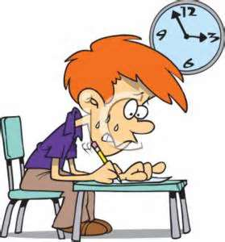
Vsuvka: test na úvod
Které z uvedených tvrzení nejspíše vystihuje cíl, s nímž byla kurikulární reforma zaváděna?
Změnit charakter škol (liberalizace, decentralizace, autonomizace)
Zmodernizovat texty kurikulárních dokumentů
Zlepšit kvalitu výuky – podpořit produktivní kulturu vyučování-učení
Zlepšit výsledky žáků v PISA/TIMSS

Slide 19
Vsuvka: test na úvod
Které z uvedených tvrzení nejspíše vystihuje cíl, s nímž byla kurikulární reforma zaváděna?
Změnit charakter škol (liberalizace, decentralizace, autonomizace)
Zmodernizovat texty kurikulárních dokumentů
Zlepšit kvalitu výuky – podpořit produktivní kulturu vyučování-učení
Zlepšit výsledky žáků v PISA/TIMSS

Slide 20
Vsuvka: test na úvod
Které z uvedených tvrzení nejpřiléhavěji vystihuje skutečný vliv kurikulární reformy?
Reforma přináší proměnu v pojetí a charakteru škol
Reforma přináší revizi (přepsání) textů kurikulárních dokumentů
Reforma přináší proměnu v charakteru procesů vyučování-učení
Reforma způsobuje lepší výsledky žáků v PISA/TIMSS

Slide 21
Vsuvka: test na úvod
Které z uvedených nejpřiléhavěji tvrzení vystihuje skutečný vliv kurikulární reformy?
Reforma přináší proměnu v pojetí a charakteru škol
Reforma přináší revizi (přepsání) textů kurikulárních dokumentů
Reforma přináší proměnu v charakteru procesů vyučování-učení
Reforma způsobuje lepší výsledky žáků v PISA/TIMSS

Slide 22
Vsuvka: další testové otázky
Má současná edukační změna charakter reformy?
určitě ne
spíše ne
spíše ano
určitě ano
Své tvrzení zdůvodněte: ________________________________________________________________________________________________________________________________________________________________________________________________

Slide 23
Vsuvka: další testové otázky
Má současná edukační změna charakter reformy?
určitě ne
spíše ne
spíše ano
určitě ano
Své tvrzení zdůvodněte: _______________________________________________nekoordinovatelnost nesystémovost_________________
______________________________________________________________________________________________

Slide 24
Vsuvka: další testové otázky
Kurikulum je v současné diskusi chápáno převážně jako:
kurikulární dokument (text)
souhrn interakcí rozvíjejících se kolem učiva mezi učitelem a žáky
obsah zkušeností, které žáci ve škole absolvují

Slide 25
Vsuvka: další testové otázky
Kurikulum je v současné diskusi chápáno převážně jako:
kurikulární dokument (text)
souhrn interakcí rozvíjejících se kolem učiva mezi učitelem a žáky
obsah zkušeností, které žáci ve škole absolvují

Slide 26
Vsuvka: další testová otázka
Které z uvedených tvrzení nejpřiléhavěji vystihuje charakter kurikulární reformy?
Jedná se o reformu nápravnou, jakkoliv není zřejmé, co vše má být napraveno
Jedná se o reformu nezimplementovanou
Jedná se o reformu (nastavující vstupy systému) aktuálně si konkurující s reformou, která patrně bude mít ambici nastavit řízení systému orientovaného na výstupy

Slide 27
Vsuvka: další testová otázka
Které z uvedených tvrzení vystihuje charakter kurikulární reformy?
Jedná se o reformu nápravnou, jakkoliv není zřejmé, co vše má být napraveno
Jedná se o reformu nezimplementovanou
Jedná se o reformu (nastavující vstupy systému) aktuálně si konkurující s reformou, která patrně bude mít ambici nastavit řízení systému orientovaného na výstupy

Slide 28
KOMENTÁŘ K PŘEDCHOZÍMU SNÍMKU
Pokud bych měl přiřadit současnou kurikulární reformu k výše uvedeným charakteristikám, vyjádřil bych to asi takto.
Domnívám se, že reforma byla zamýšlena a prezentována jako nápravná, oblast nápravy však nebyla jasně vymezena a pojmenována. Samotná otázka, co bylo (hlavním) důvodem a potažmo cílem české kurikulární reformy, zůstává otevřená. Zdá se, že reforma se jednoznačně nepřihlásila k žádnému z uvedených důvodů a cílů a spíše všezahrnujícím způsobem slibovala všechno.
Pokud bychom se zaměřili na naplnění zmiňovaných cílů, jeví se mi to tak, že došlo k určitému přepsání kurikulárních dokumentů. Jestli se reforma promítla do kultury škol, tak možná méně produktivním způsobem (školy hodnotí přepisování kurikula jako nepřiměřenou zátěž). Pokud jde o proměnu procesů vyučování a učení, to je otázka sama pro sebe – vyučování a učení jsou kulturně stabilizované praktiky, které se z podstaty věci obtížně mění (mnohé nasvědčuje tomu, že reforma do školních tříd prozatím výrazněji nepronikla, natož aby vyvolala změnu výukových praktik). A pokud jde o to, zda reforma způsobila lepší výsledky žáků ve výzkumech PISA / TIMSS – při stávající (ne)koncepci monitoringu ve vzdělávání nelze tuto otázku zodpovědět.

Slide 29
KOMENTÁŘ K PŘEDCHOZÍMU SNÍMKU
Kromě toho se domnívám, že máme co do činění s reformou nezimplementovanou. Jak bylo zmíněno, implementace ve smyslu uskutečnění či naplnění určitých idejí je takový stav, kdy jsou tyto ideje akceptovány a běžně praktikovány.
Dnes bychom si tudíž měli povšimnout, že výuka v duchu reformy je běžnou realitou našich škol. V souvislosti s tím se nabízí otázka, odkdy by bylo možné hovořit o tom, že došlo k implementaci kurikulární reformy?
Bylo to k 1. 9. 2005, kdy se státní koncepce RVP sesunula na úroveň škol?
Nebo to bylo k 1. 9. 2007, kdy se školní koncepce ŠVP sesunula na úroveň školních tříd?
Nebo to bylo až v okamžiku, kdy se ideje z kurikula jakožto textu propracovaly do myslí učitelů?
Nebo by až v případě, kdy by se reformní ideje běžně praktikovaly ve školních třídách?
Výzkumy naznačují, že dvě posledně uváděné skutečnosti v očekávané míře nenastaly. Kromě toho se nemohu ubránit dojmu, že vedle kurikulární reformy (verze 2005) nastavující cíle a obsahy školního vzdělávání na vstupu se v posledních letech připojuje „reforma“, která má (spíše nepřiznanou) tendenci přenastavit řízení škol na základě orientace na výstupy – viz např. spory o pojetí reformy na pomezí bývalého VÚP a současné ČŠI.

Slide 30
O reformu čeho by se mělo jednat....
Probíhající reforma je označována jako kurikulární.
Kurikulární reforma je chápána jako jedna z dílčích reforem realizovaných v rámci školské reformy.
Školskou reformu lze vymezit jako úředně organizovanou a zaváděnou změnu ve školské soustavě.
Zatímco v případě školské reformy je předmětem reformování školská soustava, v případě kurikulární reformy je předmětem reformování kurikulum.
V širším smyslu kurikulum zahrnuje „komplex problémů vztahujících se k řešení otázek proč, koho, v čem, jak, kdy, za jakých podmínek a s jakými očekávanými efekty vzdělávat“ (Walterová, 1994, s. 13).
V užším vymezení je kurikulum chápáno jako cílově obsahový program školního vzdělávání.
Jak je vlastně v současné diskusi chápáno kurikulum.
...jeden z nejobtížněji uchopitelných pojmů diskuse

Slide 31
Je patrné, že příklon k určitému chápání pojmu kurikulum je ve svém důsledku zásadní pro porozumění tomu, o reformu čeho se jedná.
Pokud bychom se přiklonili k širšímu vymezení, byli bychom nuceni chápat kurikulární reformu jako komplex systémových změn vztahujících se k těm nejdůležitějším otázkám, jež si lze v souvislosti se vzděláváním klást.
Pokud bychom se přiklonili k užšímu vymezení, byli bychom nuceni chápat kurikulární reformu jako změnu v rovině cílů a obsahů školního vzdělávání.
Z toho by vyplývalo, že např. změny v rovině metodické, tj. změny v rovině výukových postupů, by byly chápány nikoliv jako součást kurikulární reformy, nýbrž jako její (vedlejší) efekt.

Slide 32
Zde osobně vidím jeden z prakticky nejzávažnějších problémů kurikulární reformy.
V mediální a laické zkratce byla reforma kurikula prezentována (také) jako prostředek změny výukových postupů či praktiky, tj. potažmo kultury vyučování a učení.
Problém je v tom, že kurikulární reforma nebyla (a asi ani nemohla být) koncipována a dimenzována tak, aby toto byla schopna zajistit.
Změna (zlepšení / rozvinutí) kultury vyučování a učení je zkrátka ambicí příliš vysokou, aby ji bylo možné naplnit jednou reformou kurikula.
Na druhou stranu určitou specifikou funkci by měla reforma kurikula ve vztahu k rozvíjení kultury vyučování a učení plnit – měla by nastavit směřování a podmínky, jinak řečeno: měla by vytvořit rámec pro péči o kulturu ve školních třídách.

Slide 33
Výzkumy naznačují, že kurikulární reforma tím, že je výrazně zatížena formalismem a do značné míry operuje „vně“ systému školních tříd, může přinést pouze v omezené míře pozitivní změny ve vyučování a učení.
Na první pohled paradoxně se může reforma projevovat dokonce nepříznivě v tom, že bude učitele odvádět od toho podstatného, co mají dělat, tj. od přípravy a realizace kvalitní výuky ve školních třídách.

Slide 34
KOMENTÁŘ K PŘEDCHOZÍMU SNÍMKU
Osobně vidím problém v samotné koncepci dvouúrovňového kurikula, zejména v ideji „školy si píší své školní vzdělávací programy“. Plošné a povinné vytváření školních vzdělávacích programů nepovažuji v našich podmínkách za příliš produktivní a nedomnívám se, že by se v tom mělo pokračovat.
Na druhou stranu tím nechci popřít význam kurikulárního dokumentu jako takového. Ten je i nadále důležitým nástrojem kulturní a vzdělávací politiky, neboť jeho prostřednictvím jsou do školy zaváděny (a státem legitimizovány) určité cíle a určité obsahy vzdělávání. Kurikulum tedy konstituuje školu tím, že vymezuje to, oč v ní má jít. Právě toto konstituování školy je hlavní funkcí kurikula.
S rozpaky nicméně sleduji, jak se v posledních letech prosazuje představa, že kurikulární dokument by mohl být navíc nástrojem řízení školství (a škol) a též nástrojem jejich rozvoje (zkvalitňování) – to vše v jednom... Nevylučuji, že ve vyspělých školských systémech některých zemí se může dařit naplňovat i tyto funkce. Z výzkumů kurikulární reformy v České republice mám však dojem, že u nás se toto nedaří.

Slide 35
KOMENTÁŘ K PŘEDCHOZÍMU SNÍMKU
Domnívám se, že mnohé problémy jsou způsobeny tím, že se od dvouúrovňového kurikula očekává příliš mnoho. Mnohé z předpokládaných funkcí kurikula by lépe plnily jiné (metodické) postupy a nástroje – konkrétně např.:
Funkce spadající do oblasti řízení a rozvoje (zkvalitňování) školy by možná lépe plnila např. „práce s vizí“ či další nástroje (viz Pol et al., 2005).
Funkce spadající do oblasti plánování (vč. koordinace) a zprostředkovávání cílů a obsahů vzdělávání by možná lépe plnily standardy (cílové, obsahové a standardy příležitostí k učení) a učebnice, přesněji řečeno koordinovaný systém standardů, učebnic a metodických příruček založený na solidních ontodidaktických a psychodidaktických analýzách.
Funkce spadající do oblasti samotné realizace kurikula by bylo vhodnější řešit didaktickým konceptem a programem spočívajícím v podpoře produktivní kultury vyučování a učení přímo ve školních třídách – v návaznosti na další vzdělávání kvalifikovaných a aprobovaných učitelů v rámci kariérního systému.
VŠE ŘEŠÍ REFORMA: PATRNĚ PRO NEDOSTATEK JINÝCH VIZÍ A KONCEPTŮ

Slide 36
KOMENTÁŘ K PŘEDCHOZÍMU SNÍMKU
Dle mého názoru by se finance a kapacity odborníků měly investovat do toho, co je uváděno ve výše zmíněných bodech, a to spíše než do dvouúrovňového kurikula či do vývoje metodik (plošného / sumativního) testování.
Vedle toho je samozřejmě zapotřebí dále pracovat na kvalitním (státním / národním) kurikulu (vč. jeho aktualizací) a uvádět toto kurikulum do systémových vazeb s tím, co je zmiňováno ve výše uvedených bodech a též do vztahu s instancí kontroly (Česká školní inspekce).
Jeden z důvodů, proč se toto nedaří, spočívá v tom, že jednotliví aktéři (zejm. organizace MŠMT) mnohdy překračují hranice svých pověření; vytvářejí mnohoúčelové konstrukty (např. dvouúrovňové kurikulum), přičemž (zdá se) není v silách nadřazené instance (MŠMT) zajistit podmínky pro jejich mnohoúčelové fungování.
Na druhou stranu je to pochopitelné – snaha vytvářet mnohoúčelové konstrukty je obecným trendem – skoro každý mobil je dnes fotoaparát… funkční integrace je tudíž téma prioritního významu – má však své ale.

Slide 37
Reflexe a analýzy očekávaných funkcí a reálného fungování kurikula jsou in-formativní a měli bychom jim dát potřebný prostor.
Shrnu-li své dosavadní úvahy, vidím pouze dvě podstatné funkce státního kurikula, a to: (1) vymezení cílů a obsahů školního vzdělávání a (2) jejich legitimizace (zdůvodnění).
Pokud jde o tvorbu školního kurikula (ŠVP), ta jistě byla pro některé školy přínosem. Problém však vidím v tom, že byla (je) nadekretována plošně. Přikláněl bych se k tomu, aby školám, které by shledaly, že jim (tvorba) ŠVP nic nepřináší, nebo že mají jiné podstatnější problémy k řešení, bylo umožněno vyvázat se z této povinnosti.

Slide 38
Náš výzkum naznačil, že na řadě škol je tvorba ŠVP vnímána jako něco, co odvádí učitele od toho, co je jejich hlavním posláním, tj. výuka.
Z uvedeného lze dovodit, že řešení vidím k obratu k samotné výuce, tj. k obsahově založeným procesům vyučování a učení – při existenci kvalitního státního kurikulárního rámce, který by vymezil základní pravidla hry.
Realizovat změnu ve smyslu zvýšení kvality výuky tudíž znamená propracovat a rozšiřovat produktivní kulturu vyučování a učení přímo ve školních třídách.
Ideu rozvíjení produktivní kultury vyučování a učení proto prezentuji jako pověstný plán B, který má přijít na pořad dne poté, co by se ukázalo, že kurikulární reforma má pouze limitovaný dopad do praxe výuky.

Slide 39
SHRNUTÍ
Potřebujeme silné (vlivné) státní rámcové kurikulum
a řadu souvisejících „záležitostí“ směřujících do praxe výuky

Slide 40
Státní (rámcové) kurikulum a jeho role
Při celkovém posílení významu kurikulární politiky koncipovat státní kurikulum tak,
aby představovalo rámec vymezující prostor pro realizaci snah směřujících k podpoře produktivní kultury učení;
prostřednictvím relativně výstižných formulací vymezit hodnotné cíle obecné i specifické pro jednotlivé vzdělávací oblasti a obory.

Slide 41
Státní (rámcové) kurikulum a jeho role
V návaznosti na to propracovat systém dalších materiálů souvisejících se státním kurikulárním dokumentem (avšak stojících vně státní kurikulum):
modelové ŠVP (školy si mohou vybrat z nabídnutých nebo si vytvořit vlastní)
standardy (ve smyčce: cílové-obsahové-procesuální-evaluační)
sady učebnic a metodických materiálů pro učitele
sbírky učebních úloh pro produktivní kulturu učení...
Vytváření výše uvedeného má být založeno na základním výzkumu a vyhodnocení akumulované moudrosti praxe.

Slide 42
Zavedení pojmů a inventarizace vztahů
c
Kultura vyučování a učení
Časově ohraničený souhrn určitých forem učení a vyučovacích stylů a s nimi souvisejících antropologických, psychologických, společenských a pedagogických orientací
(Weinert, 1997, s. 12)
časově ohraničený souhrn – čas od času kulturu „starou“ střídá „nová“
forem učení a vyučovacích stylů – nastavení časoprostorových a sociálních podmínek, v nichž se procesy vyučování a učení realizují
souvisejících antropologických … orientací – jaké teoretické přístupy z jakých oborů stojí v pozadí

Slide 43
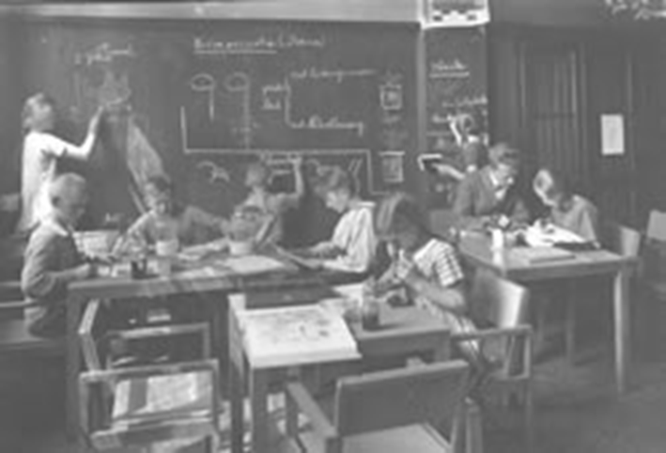
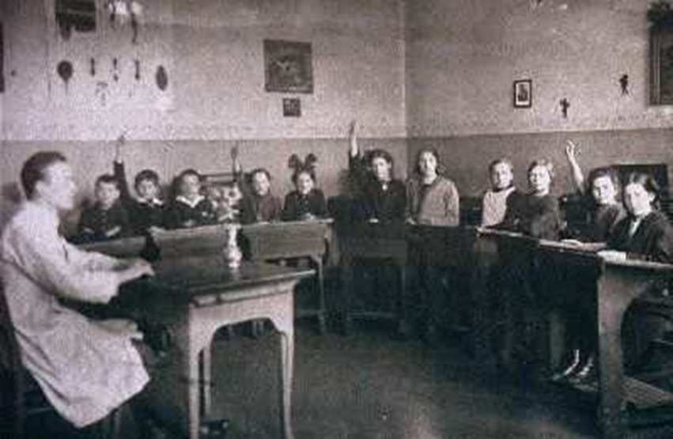
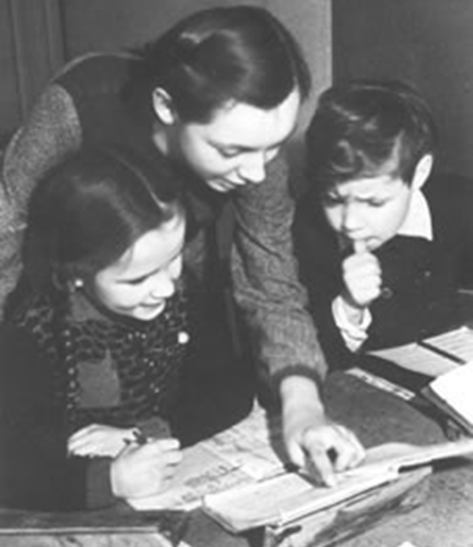
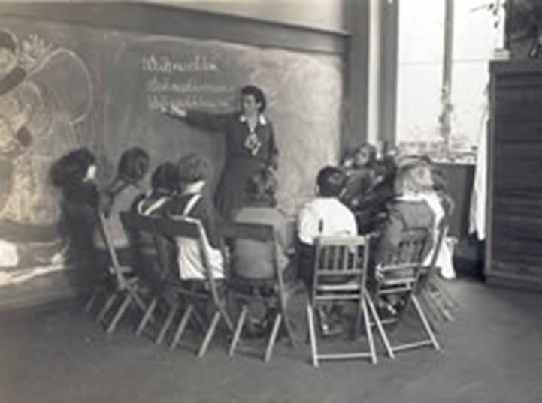
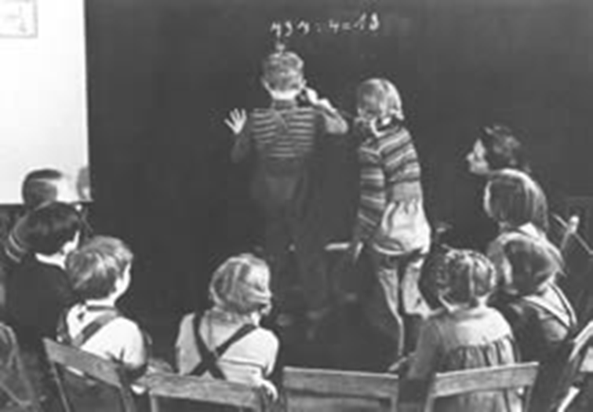
Kultury vyučování a učení
ve školních třídách
Notes:
Organizačních forem vyučování a učení - prostorově

Slide 44
Zavedení pojmů a inventarizace vztahů
c
Aktuálně „nová“ kultura vyučování a učení – teoretický fundament v teoriích pedagogického, psychologického a (oborově) didaktického konstruktivismu.
Je pro ni charakteristické „aktivní, konstruktivní, samostatné, motivované a celostní učení; učení bez tlaku na dosahované výsledky, které se odehrává ve společenství učících se jedinců, kteří jsou v přibývající míře nezávislí na vyučujícím – vzdělávají se pro situace každodenního života a jejich prostřednictvím“ (Weinert, 1997, s. 12).

Slide 45
Zavedení pojmů a inventarizace vztahů
c
Jakými charakteristikami se nová kultura učení vyznačuje a jak by mohlo být vedeno vyučování, aby směřovalo k jejímu rozvíjení.
Důraz je kladen zejména na individualizaci učebních procesů, kognitivní aktivizaci žáků, zavádění autentických učebních úloh vyžadujících transfer naučeného do nových kontextů, generativní řešení problémů, verbalizaci procesu řešení úloh, podporu metakognitivních procesů např. prostřednictvím rekapitulace učebního procesu apod. (Reusser 2001, Wiater 2005).
Uváděné obecnější pedagogické a psychologické charakteristiky kultury vyučování a učení do značné míry korespondují se specifičtějšími charakteristikami rozpracovávanými v oborových didaktikách.

Slide 46
Zavedení pojmů a inventarizace vztahů
Přívlastek produktivní...
má odkazovat ke (kognitivní) aktivizaci žáků, ke generování, konfrontaci, diskutování různých řešení učebních úloh
má být do jisté míry vnímán jako protiváha vůči: receptivní...
Produktivní kultura vyučování a učení je dána zejména:
náročnými a motivujícími učebními úlohami
kognitivní aktivizací žáků
konstruktivní prací s chybami
kumulativností učebních procesů
transferem naučeného (pohyblivé vědění)
rozvíjením žákovské metakognice.
Notes:
je dána zejména (a) náročnými a motivujícími učebními úlohami, (b) kognitivní aktivizací žáků, (c) konstruktivní prací s chybami, (d) rozvíjením žákovské metakognice a (e) kumulativností učebních procesů a transferem naučeného (viz dále pět oblastí produktivní kultury učení).

Slide 47
Vsuvka: další testová otázka
Které z uvedených tvrzení nejpřiléhavěji vystihuje současnou situaci ve školství?
Proběhla reforma, která ve školách vyústila v produktivní kulturu vyučování a učení.
Proběhla reforma, která ve školách vyústila v neproduktivní kulturu vyučování a učení.
Reforma proběhla pouze na papíře, takže ji lze označit za nereformu, pročež se netřeba divit tomu, že na kulturu vyučování a učení neměla vliv.

Slide 48
Vsuvka: další testová otázka
Které z uvedených tvrzení nejpřiléhavěji vystihuje současnou situaci ve školství?
Proběhla reforma, která ve školách vyústila v produktivní kulturu vyučování a učení.
Proběhla reforma, která ve školách vyústila v neproduktivní kulturu vyučování a učení.
Reforma proběhla pouze na papíře, takže ji lze označit za nereformu, pročež se netřeba divit tomu, že na kulturu vyučování a učení neměla vliv.

Slide 49
Vsuvka: další testová otázka
K jakému datu „byla“ kurikulární reforma zaimplementována?
k 1. 9. 2005
k 1. 9. 2007
dosud nebyla

Slide 50
Vsuvka: další testová otázka
K jakému datu „byla“ kurikulární reforma zaimplementována?
k 1. 9. 2005
k 1. 9. 2007
dosud nebyla

Slide 51
Podpora produktivní kultury
Kurikulární reforma pracuje „vně“ školského systému, pozitivní změny ve vyučování a učení proto přináší pouze v omezené míře.
  Např. povinnost vytvářet ŠVP může odvádět učitele od podstatného – výuky ve školních třídách.
Realizovat změnu znamená propracovat a etablovat novou kulturu vyučování a učení (pracovat „uvnitř“ systému).
S ohledem na stabilitu vyučování a učení jakožto kulturních praktik nelze očekávat rychlé pokroky.
Cesty zdokonalování kultury vyučování a učení jsou patrně těmi nejnáročnějšími, po nichž se lze vydat.

Slide 52
Podpora produktivní kultury: teze programu
Rozvinout kurikulární reformu do polohy oborově didaktické
Ve výzkumu posílit orientaci na analýzu didaktických praktik.
V komunitách praxe podporovaných teoretiky a výzkumníky se zaměřit na kvalitu transformace obsahu v procesech vyučování a učení.
Při reflexi výuky v komunitách praxe (lesson study) rozvíjet argumentaci pro výběr alternativ jednání, které by lépe podporovaly produktivní kulturu učení (navrhování a zdůvodňování alterací).
Cíleně a na vědomé úrovni používat „klouzání“ mezi primární (učitelskou) a sekundární (teoreticko-výzkumnickou) hermeneutikou se záměrem rozvíjet didaktický metajazyk a didaktické znalosti obsahu.
(Slavík & Janík, 2009)

Slide 53
školská praxe
teorie a výzkum vzdělávání
vzdělávací politika a administraiva
Zvládnout řešení
na úrovni systému:
udržet interakci mezi…
Připustíme-li, že se kola točí správným směrem, problém je v tom, že soukolí zdá se být rozpojeno
Notes:
V systémovém pohledu jde o navození a udržení interakce mezi vzdělávací politikou a administrativou, teorií a výzkumem vzdělávání a školskou praxí.
Připustíme-li, že se kola točí správným směrem, problém je v tom, že soukolí zdá se být rozpojeno

